Slide 1

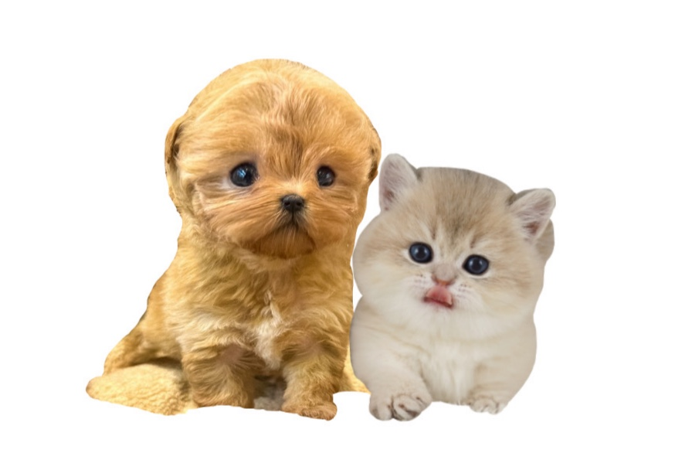
2조 Team Project ‘이개멍냥’ Enjoy your stylish business and campus life with BIZCAM
2조 HTML 팀프로젝트
주제 : 반려동물 펫샵 사이트 제작
이창규, 김노아, 이록기, 윤찬웅

Slide 2
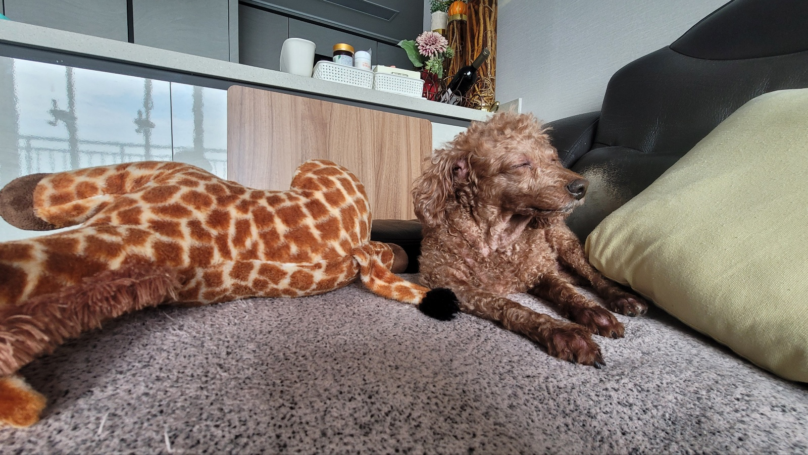
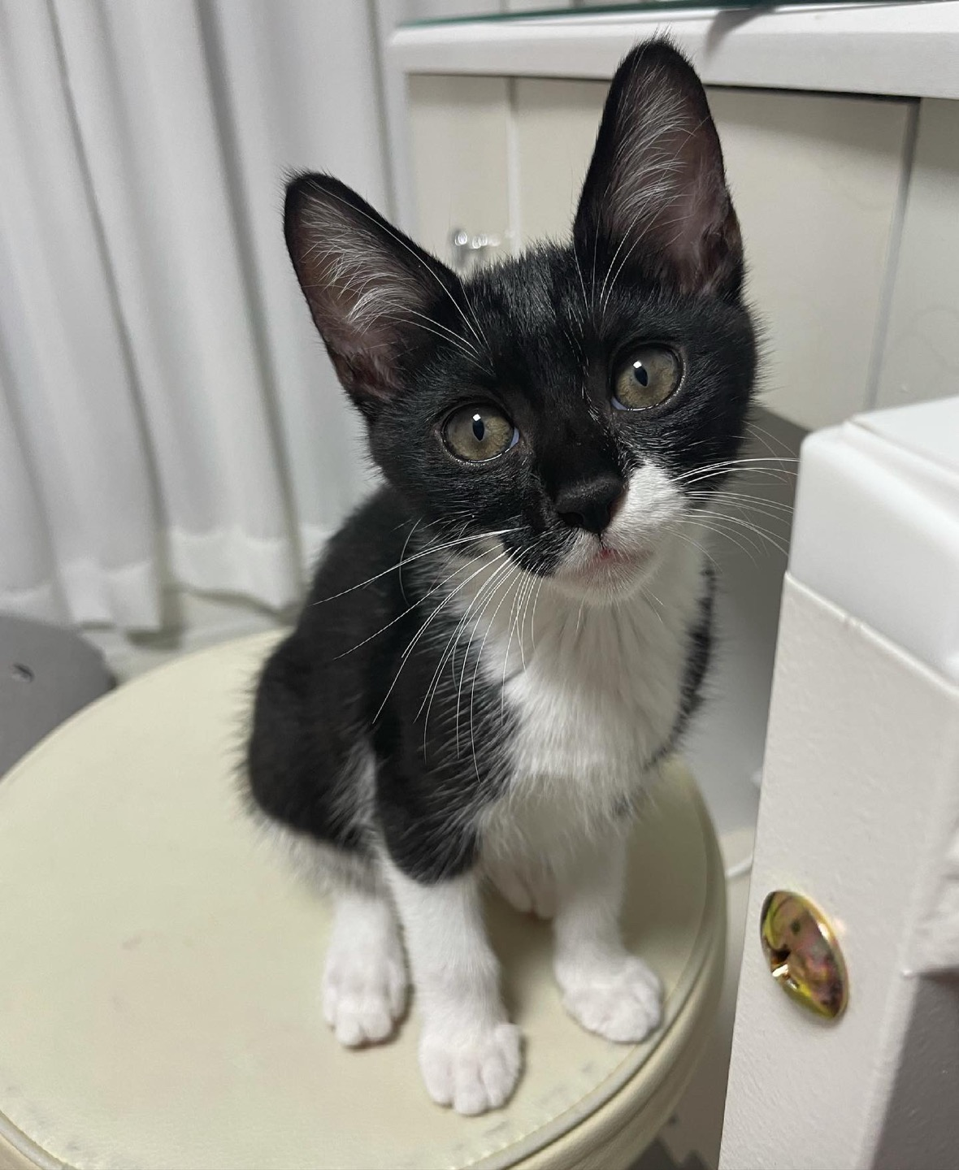
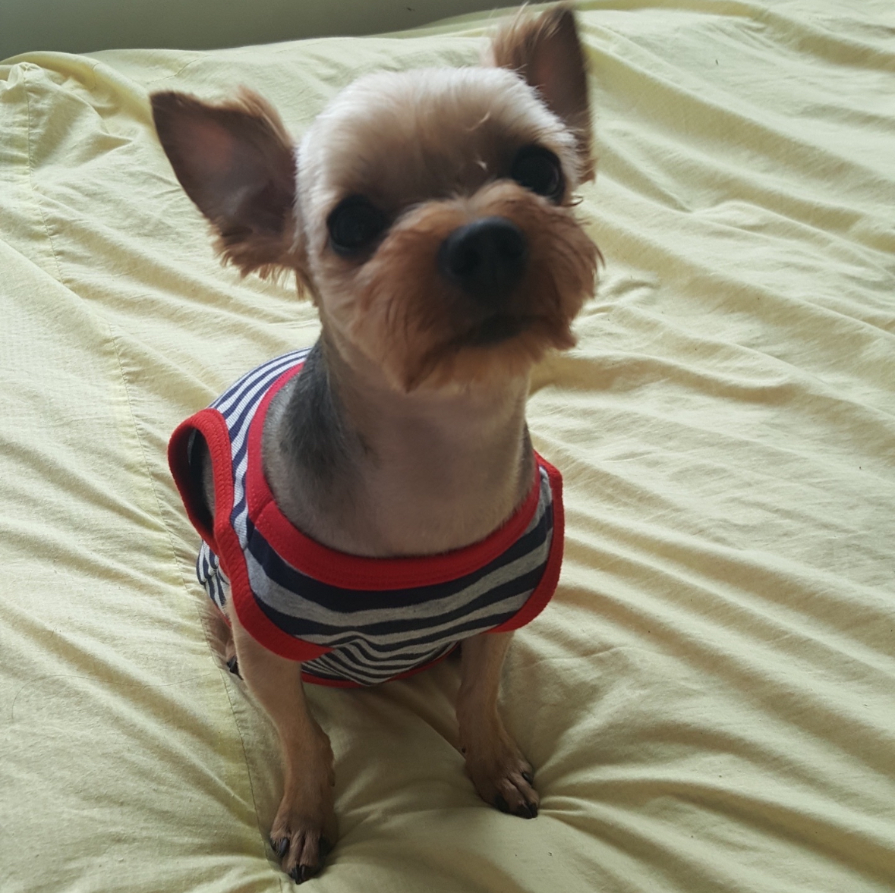
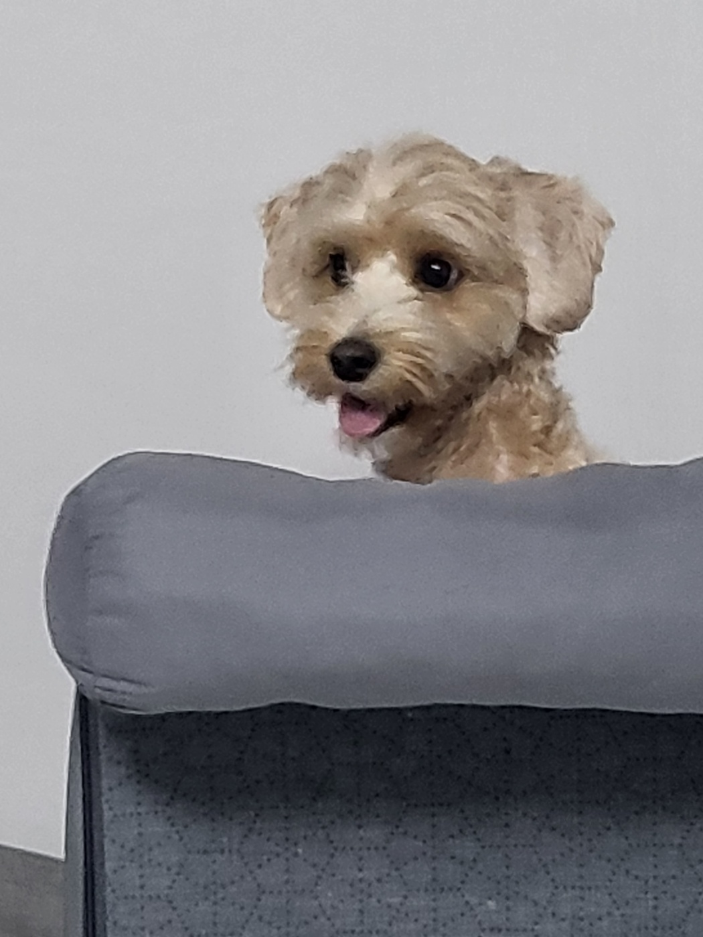
2조 소개 - 담당파트
2조 Team Project ‘이개멍냥’ Enjoy your stylish business and campus life with BIZCAM
이창규
- 분양후기
- 문의게시판
-후기작성
- 커서 이벤트 디자인
김노아
- 강아지/고양이 페이지
- 상세 페이지
- 메인 로고 제작
-ppt 제작
반려동물
추천 시스템
이록기
- 혜택
- 찾아오시는 길
- 이미지 제작
윤찬웅
- 메인 페이지
-로그인 팝업
- 회원가입

Slide 3
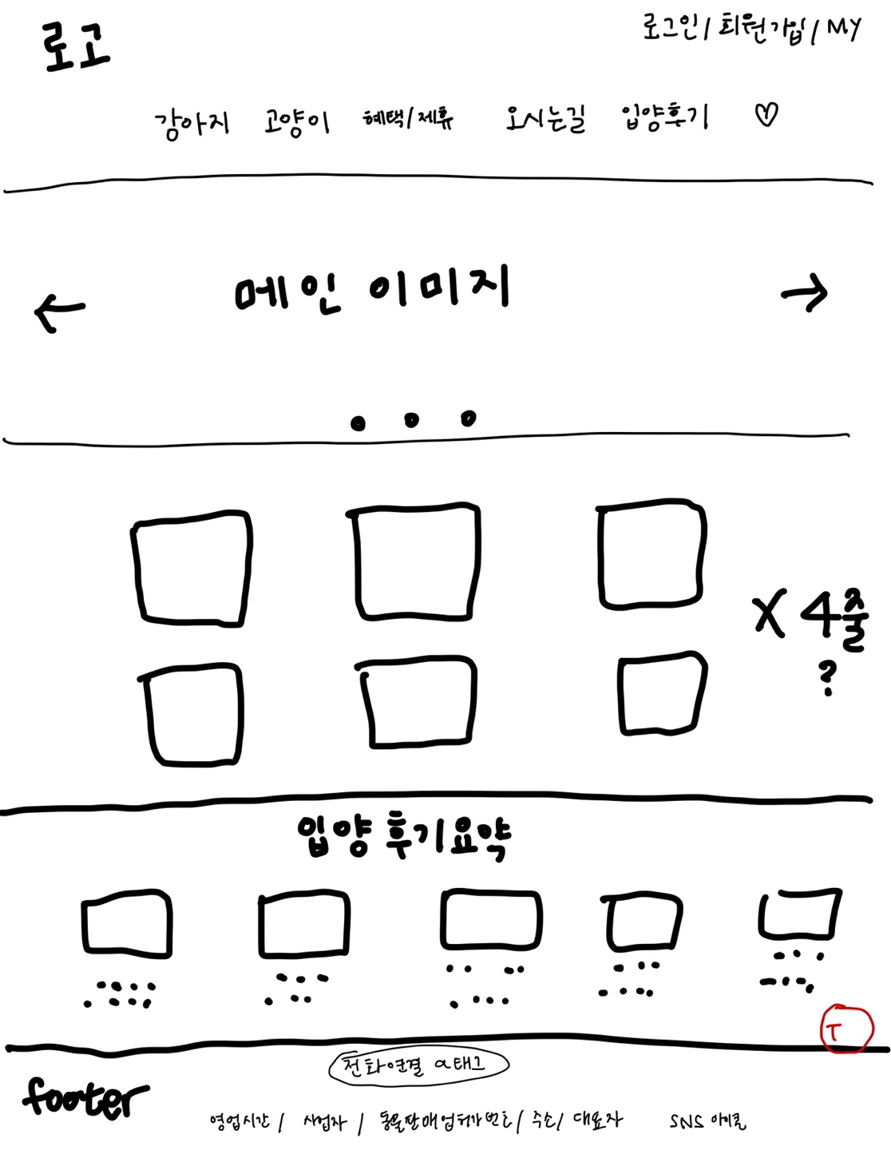
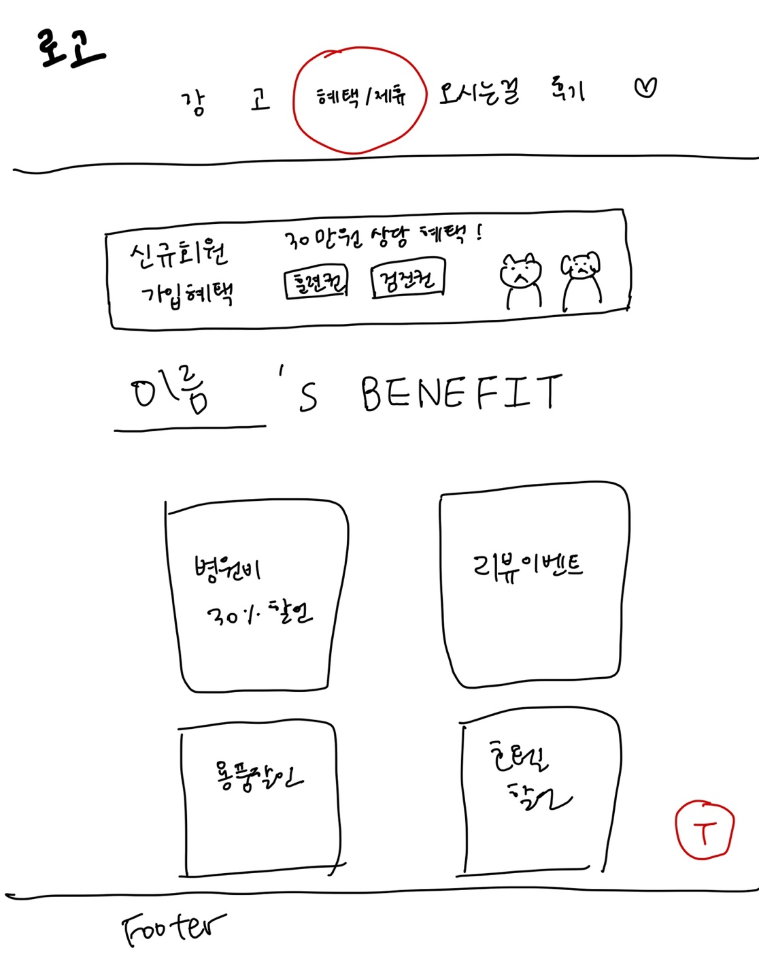
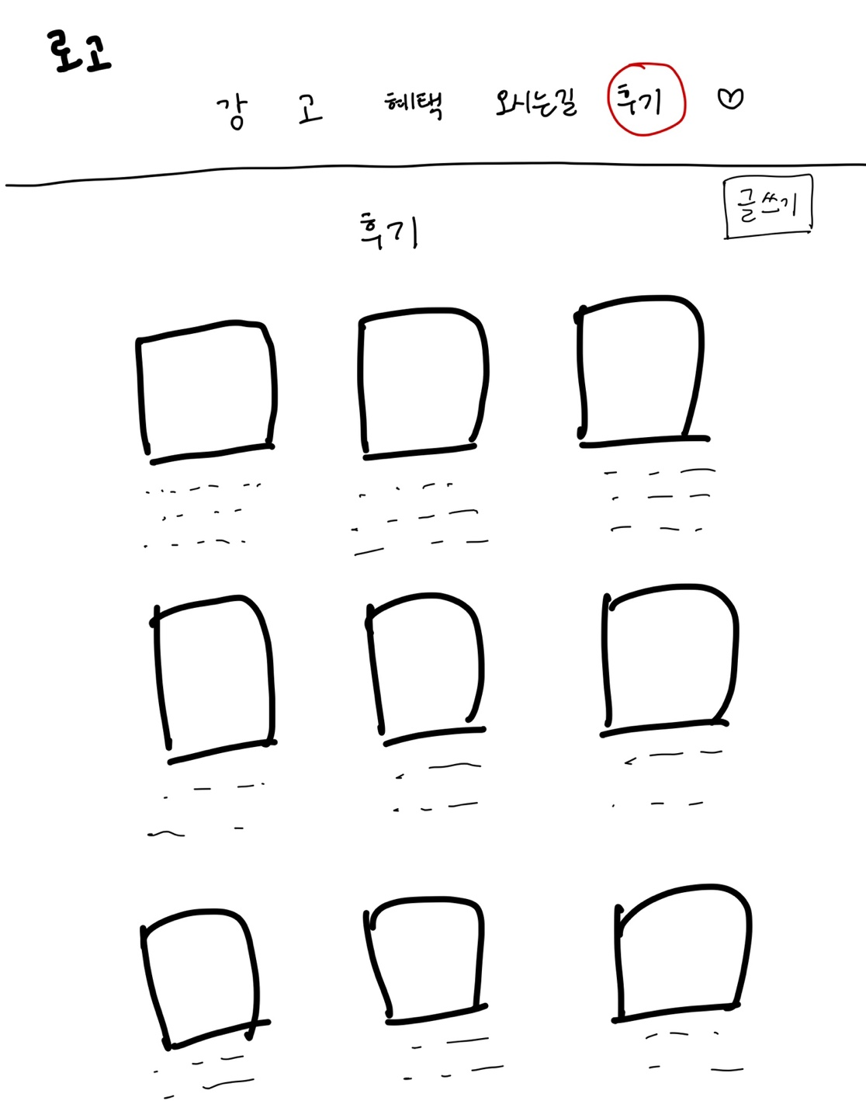
2조 팀프로젝트 준비과정
2조 Team Project ‘이개멍냥’ Enjoy your stylish business and campus life with BIZCAM
각 파트는 평등하게 사다리게임을 통해
임무를 분담함
폰트 "Gaegu" 통일, 색 #EB6464 기준으로 크게 차이나지 않는 선에서 유동적으로 변경
아이패드로 각각의 페이지마다
초기 레이아웃을 잡고 난 후
팀원들과의 회의나 피드백을 통해
수정 또는 보완사항을 원활하게 조율
각 조원들이 맡은 페이지가 통일감 없이
따로 노는 것을 방지하기 위해
전체 페이지 Header, Footer 부분 통일하기로 함
메인부분
혜택/제휴부분
게시판부분

Slide 4
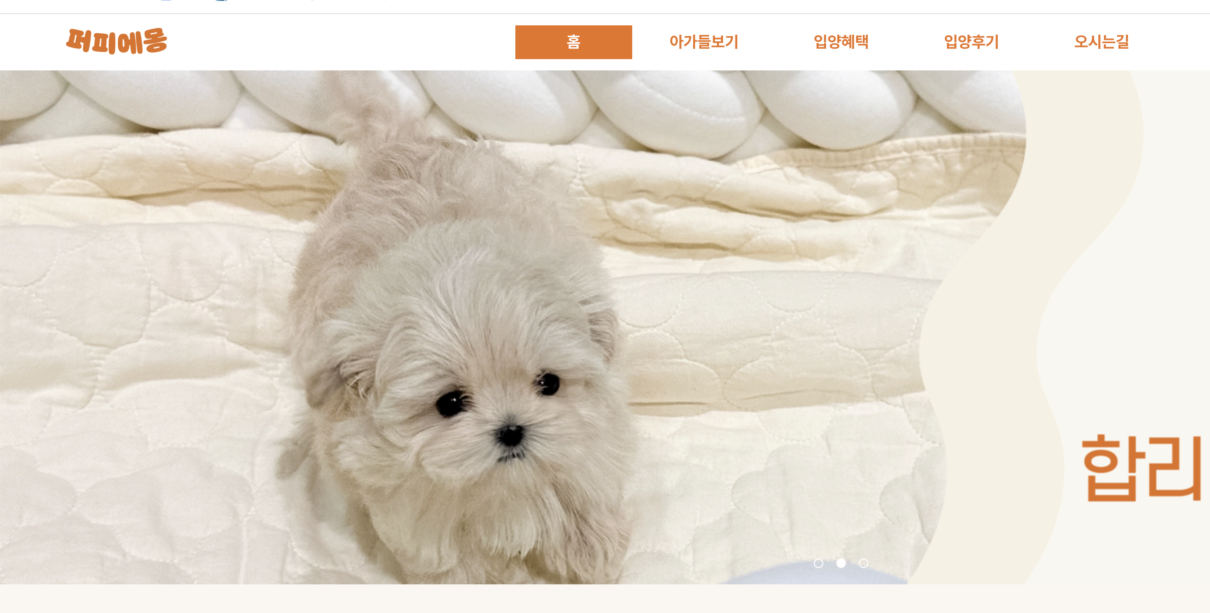
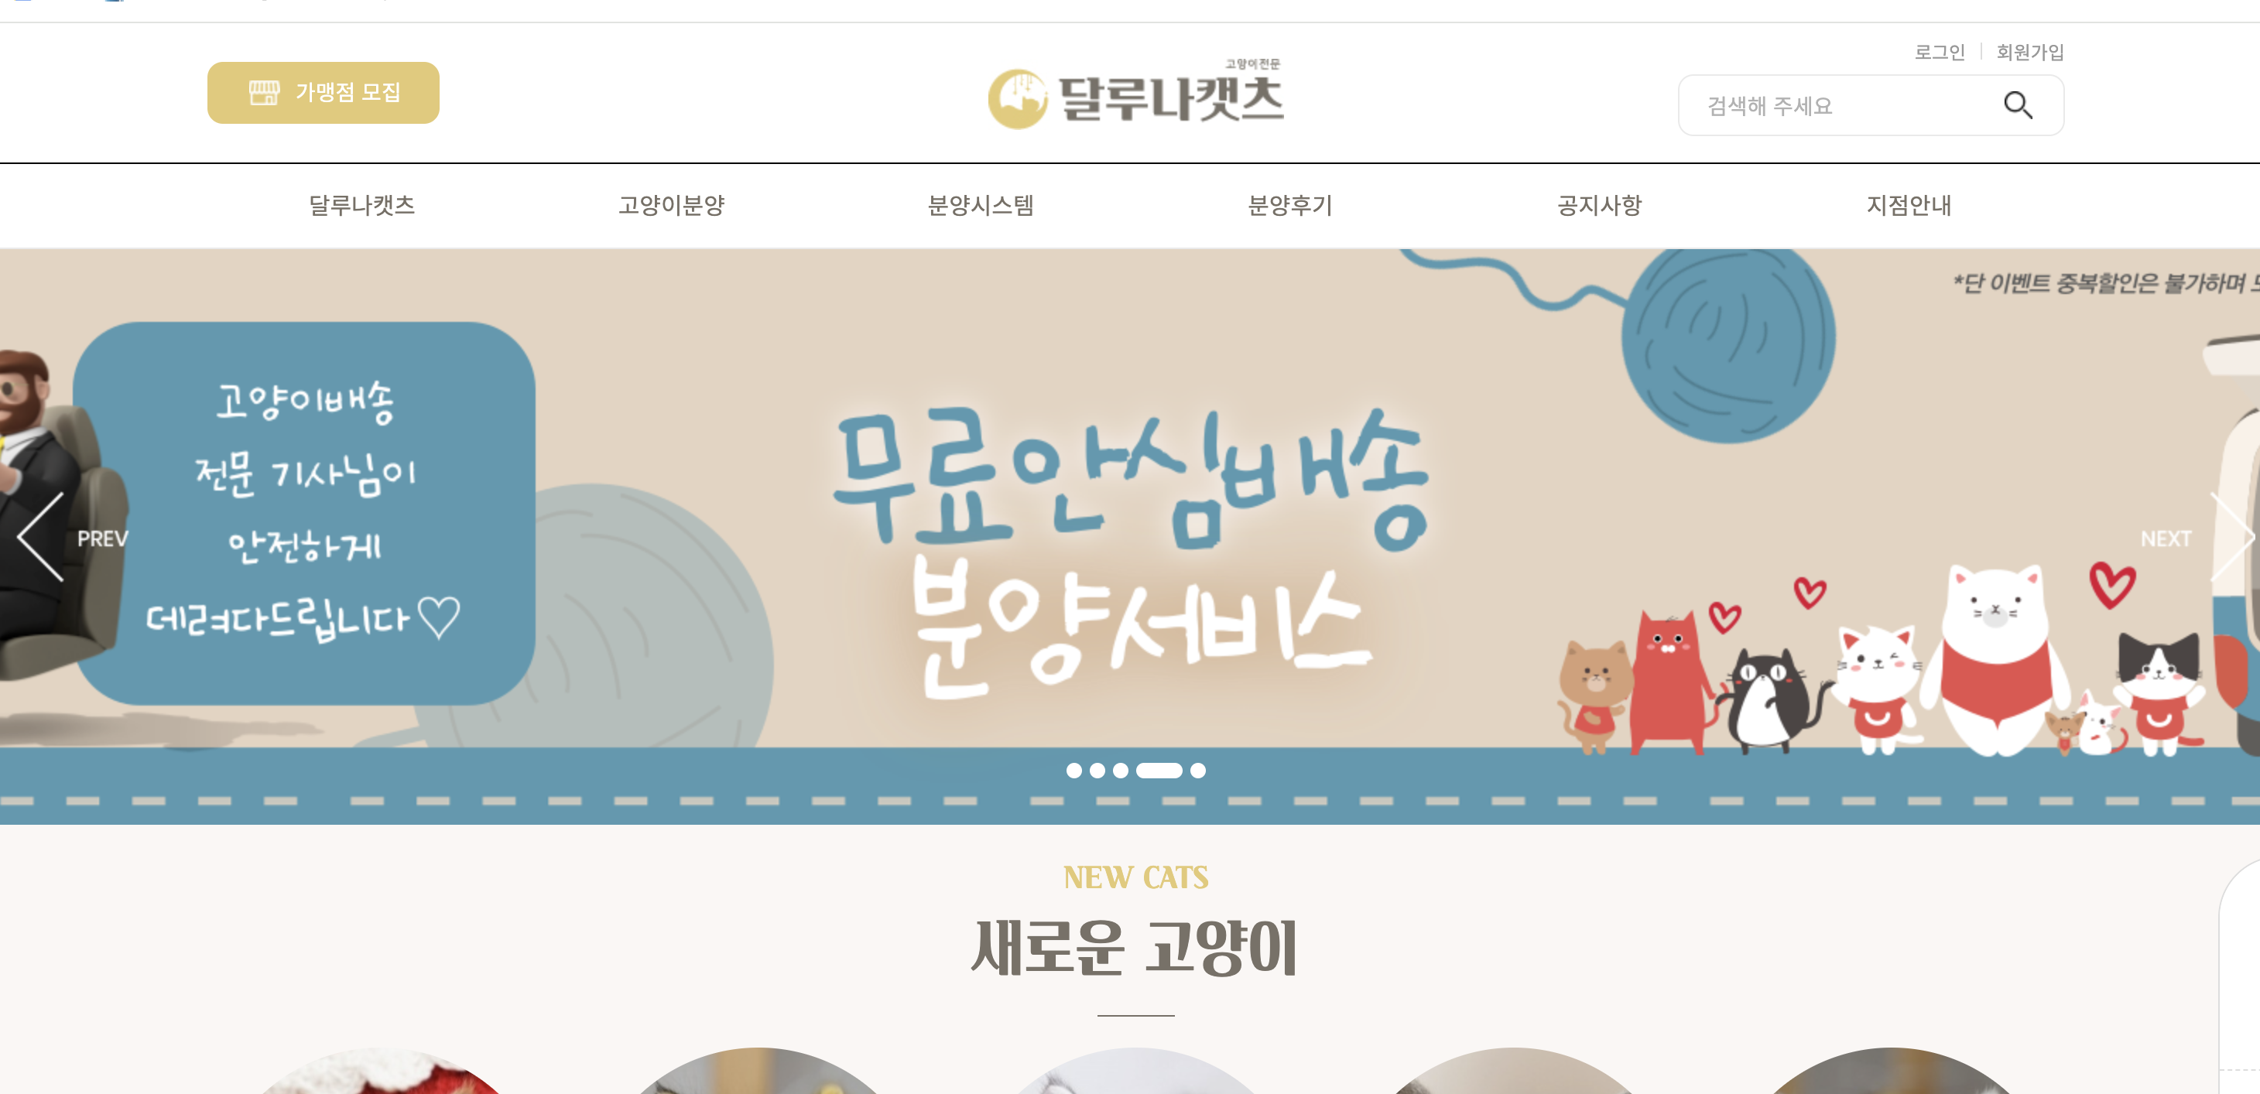
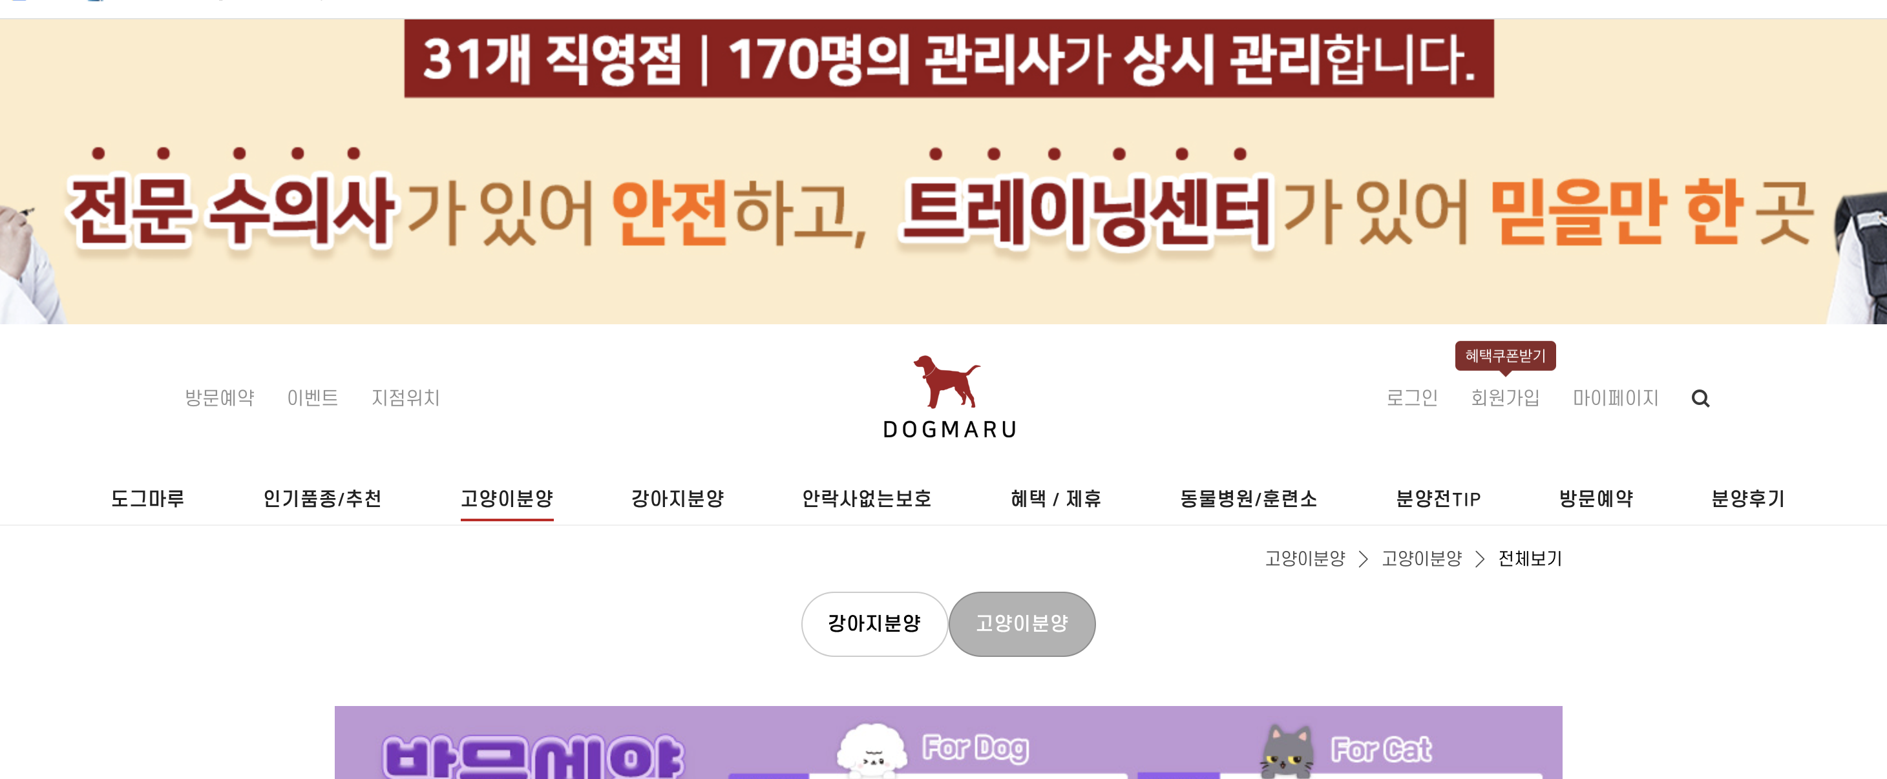
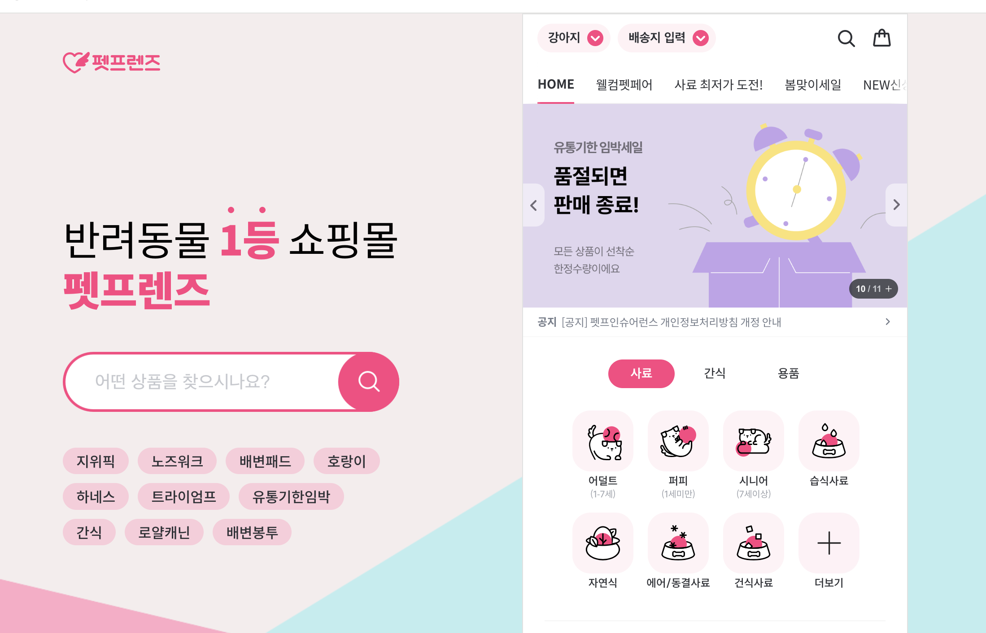
2조 Team Project ‘이개멍냥’ Enjoy your stylish business and campus life with BIZCAM
참고 사이트
퍼피에몽
달루나캣츠
도그마루
펫프렌즈

Slide 5
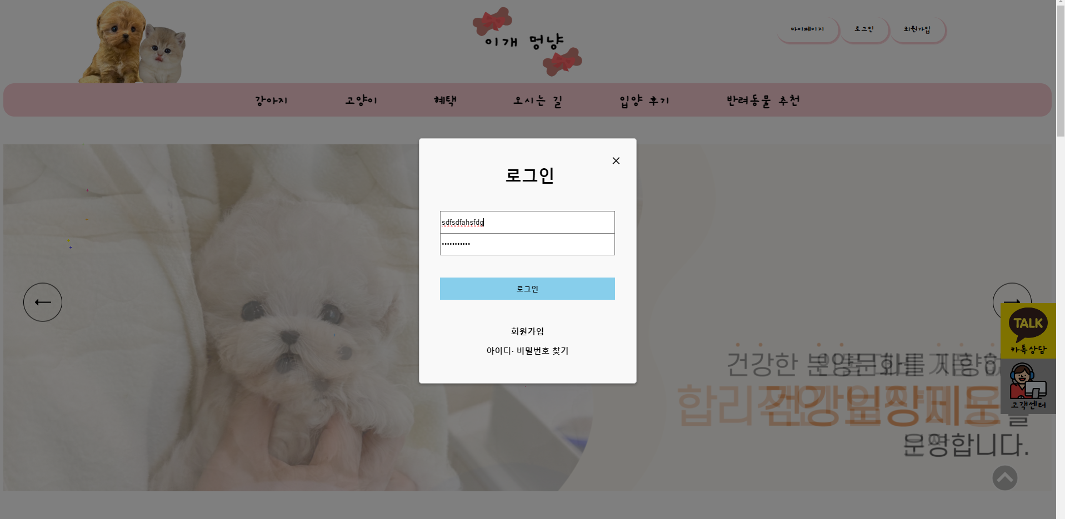
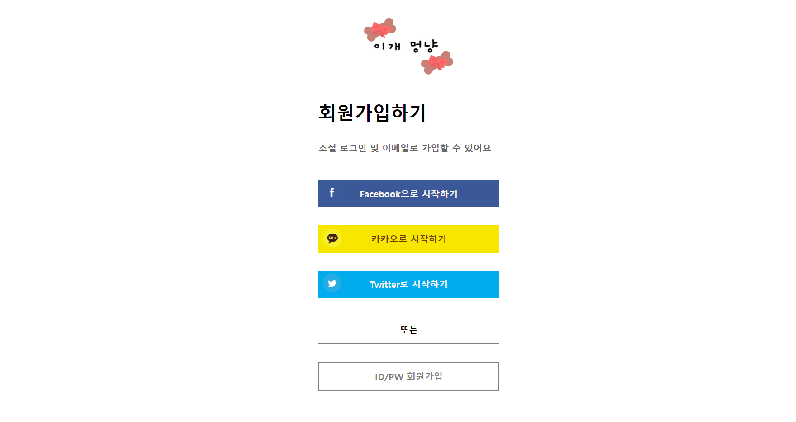
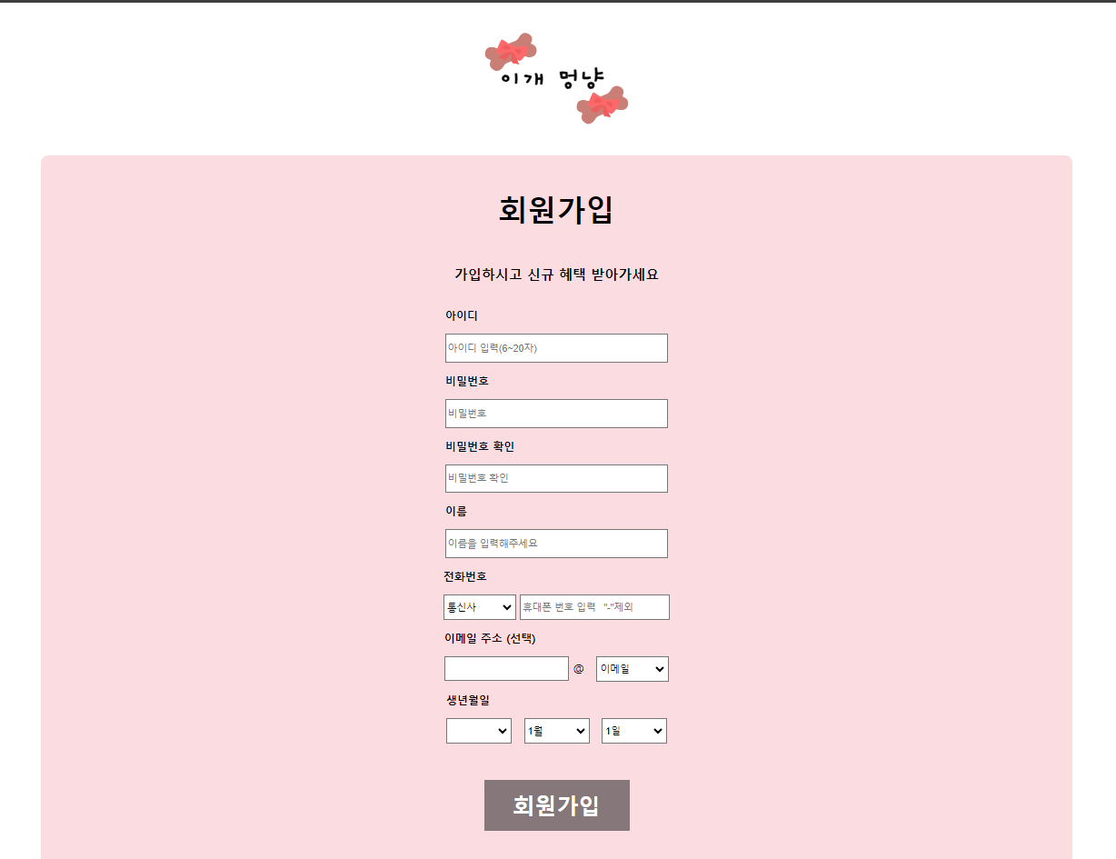
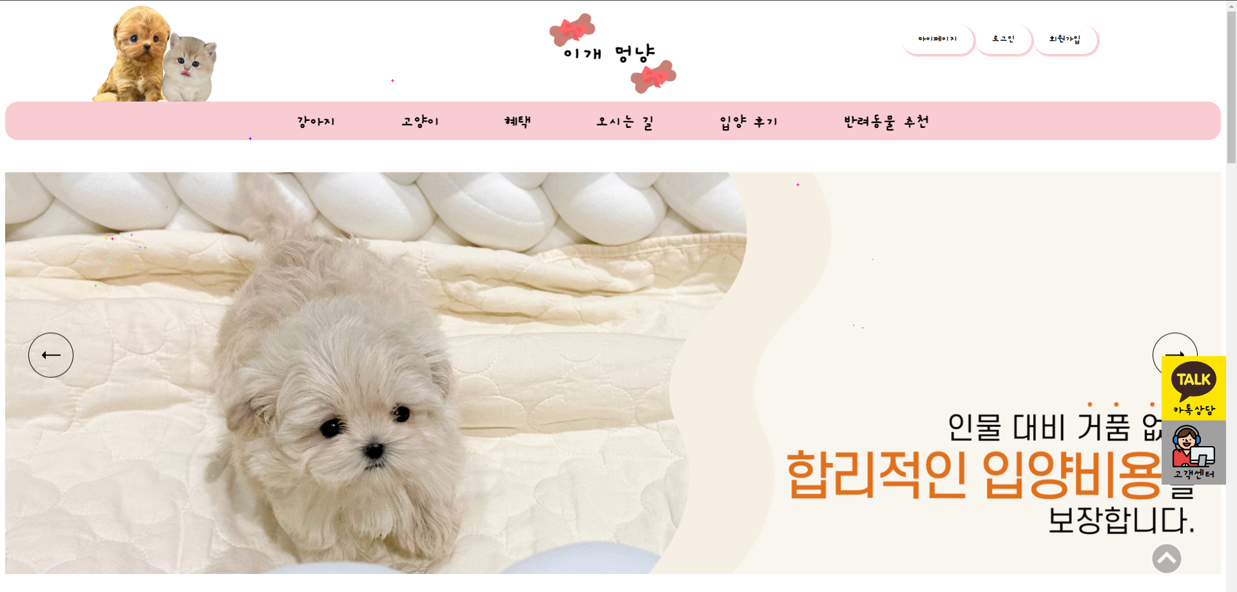
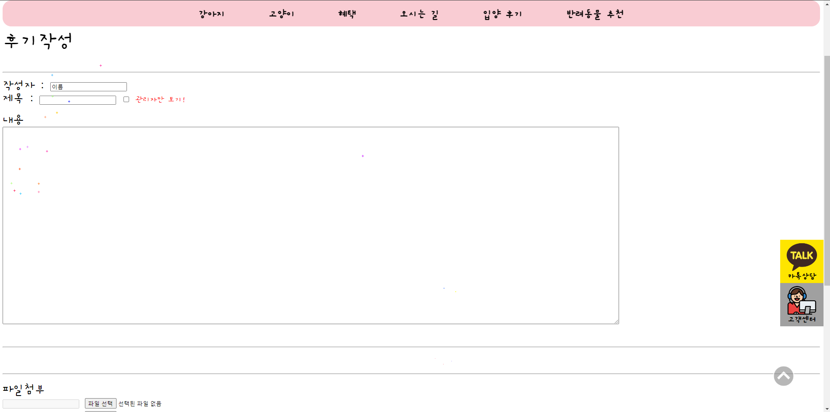
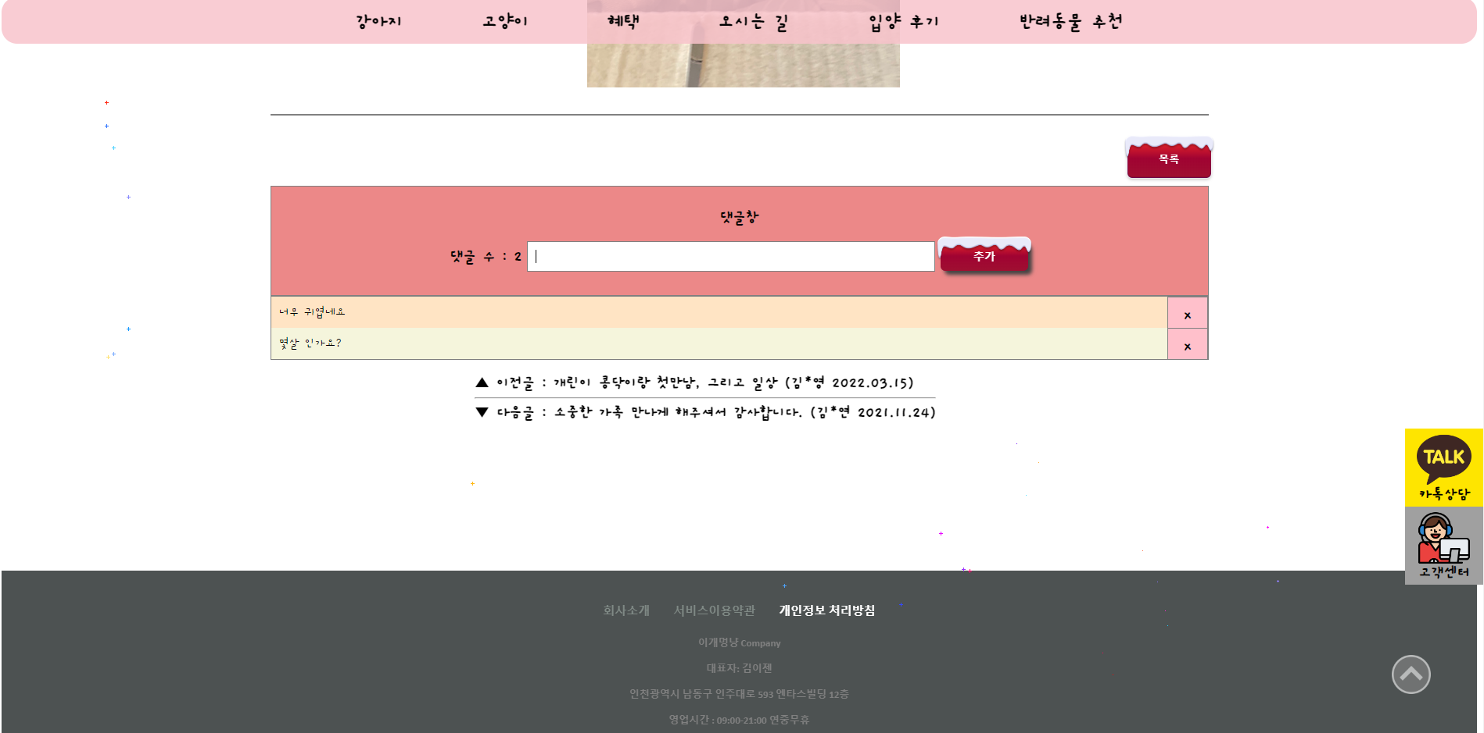
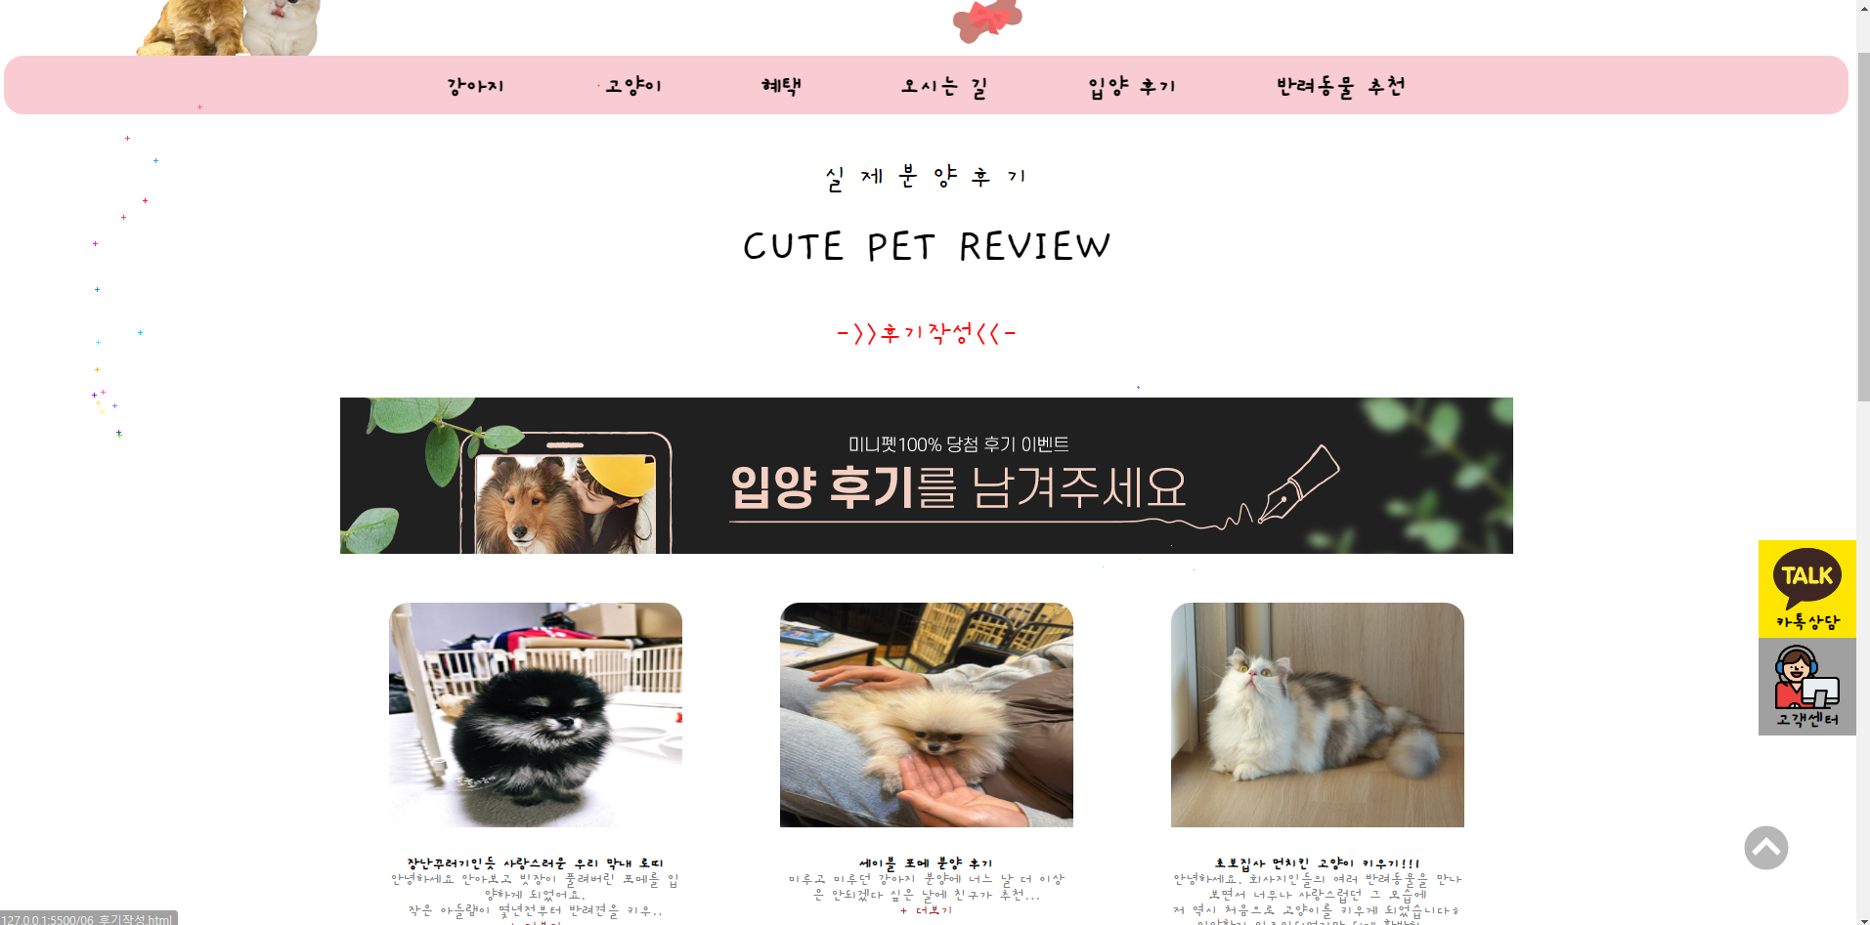
2조 Team Project ‘이개멍냥’ Enjoy your stylish business and campus life with BIZCAM
필수 페이지 제작
1.메인페이지
2.로그인
3.회원가입
4.글 ,댓글 작성 페이지
5. 상세페이지

Slide 6
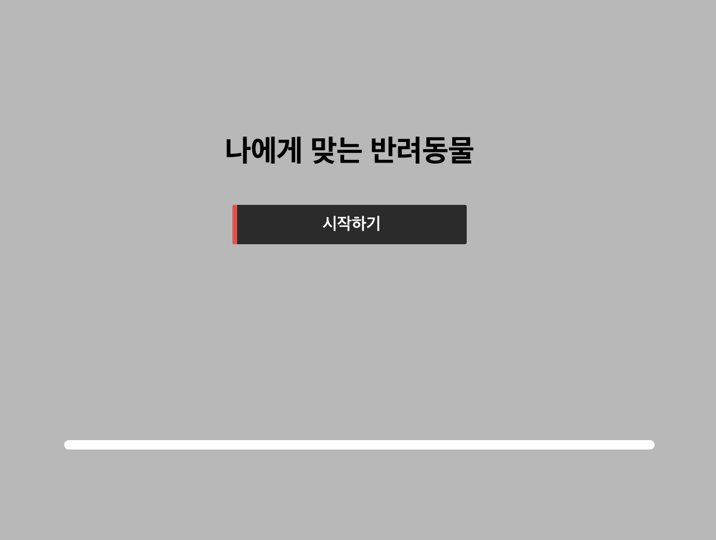
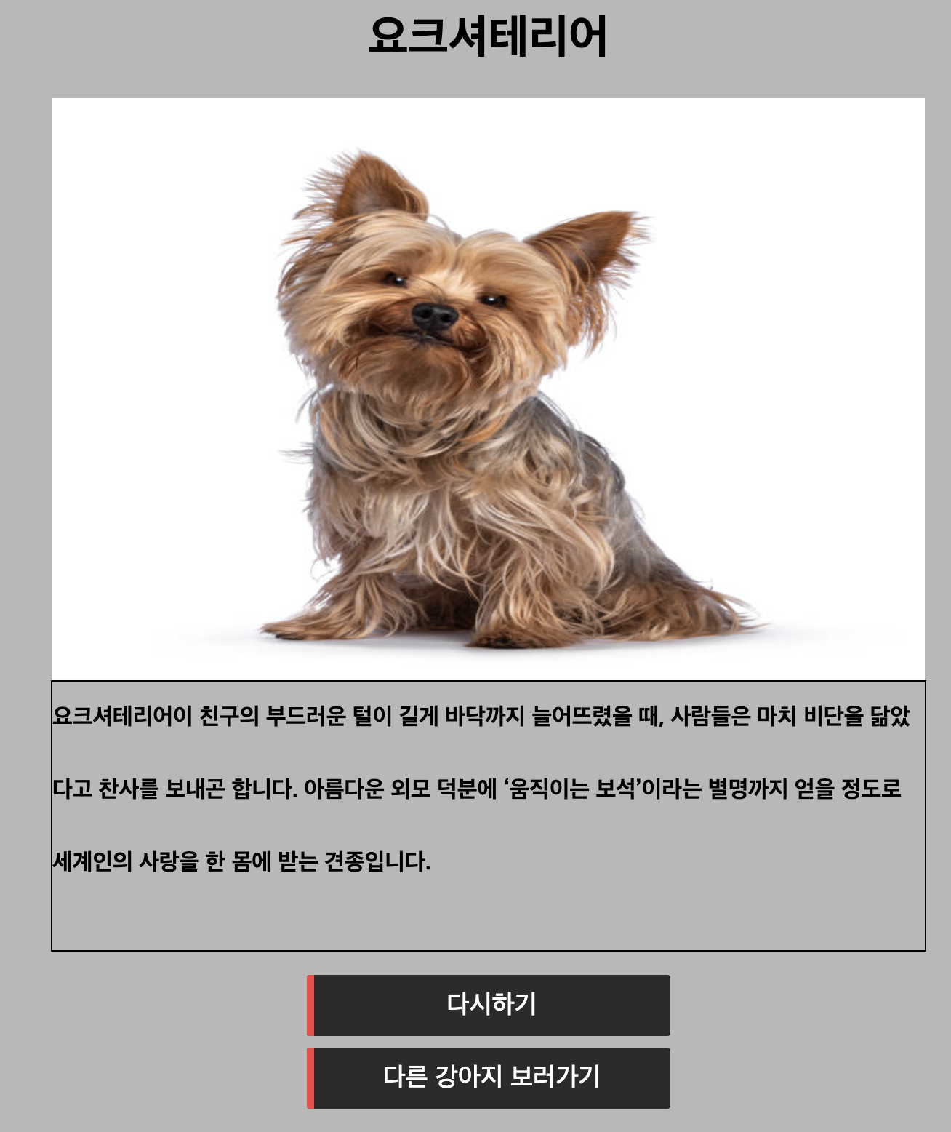
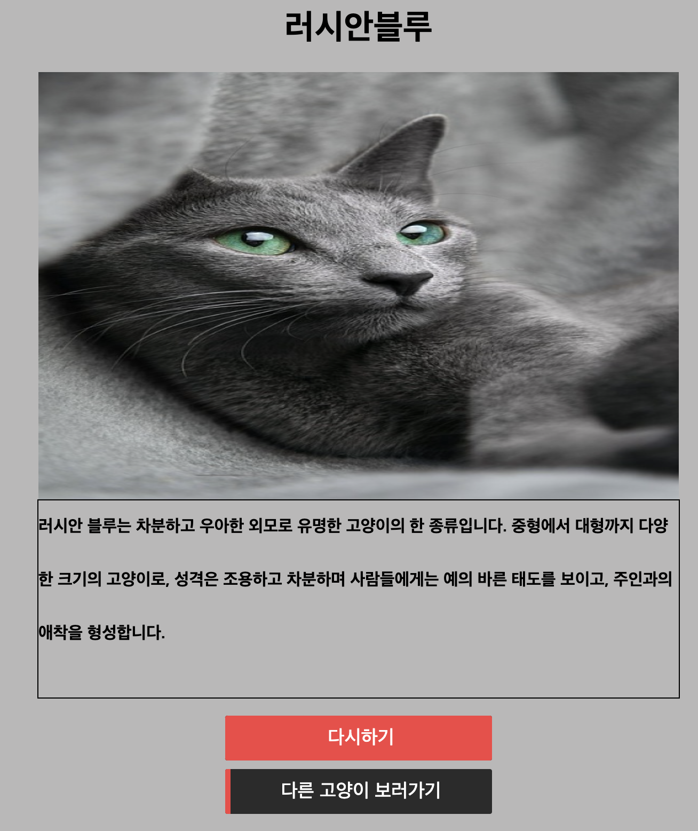
2조 Team Project ‘이개멍냥’ Enjoy your stylish business and campus life with BIZCAM
반려동물 추천 시스템
- 반려동물을 키우고 싶어하는 사람들을 위해 맞춤형 반려동물 추천 시스템을 제공함.
- 선택에 따라 각자 다른 반려동물 추천 결과를 도출하여 선택에 도움이 될 수 있음.
시작화면
강아지결과
고양이결과

Slide 7
2조 Team Project ‘이개멍냥’ Enjoy your stylish business and campus life with BIZCAM
’이개멍냥’
►홈페이지 소개◀︎

Slide 8
2조 Team Project ‘이개멍냥’ Enjoy your stylish business and campus life with BIZCAM
팀프로젝트 후기
이창규
처음 웹페이지 틀을 만들고 구상을 하는 게 막막했었는데 차근차근 하나씩 만들어 가면서 자신감도 붙고 재밌었습니다! 다만 팀원들 마다 css파일 위치나 페이지 링크 경로가 달라서 깨지는 경우가 빈번하여
어려움이 많았습니다! 프로젝트 시작전에 파일 위치를 미리 정하여 서로 양식을 맞추고 변경사항이 있으면
조율하여 각자의 파일 위치를 고정시키는게 제일 중요하다고 느꼈습니다!
김노아
처음에 프로젝트를 할 생각에 매우 막막했으나 틀을 먼저 잡고 시작하니 생각보다 잘 돼서 재밌었습니다
큰 틀은 조원들끼리 정하고 시작했음에도 각자의 css나 id 등이 겹쳐 연동했을 때
기존에 만들었던 페이지와 달라져서 다시 연결하는 게 힘들었습니다 ㅜㅜ
그래도 조원들끼리의 소통이 매우 원활하여 서로 피드백을 주며 재밌게 만들었던 것 같습니다!
다음에 노트북을 산다면 맥북 말고 윈도우로 사겠습니다 ㅎㅎ

Slide 9
2조 Team Project ‘이개멍냥’ Enjoy your stylish business and campus life with BIZCAM
팀프로젝트 후기
윤찬웅
이번에 프로젝트를 시작하기전에 웹페이지의 뼈대를 잡는 일과 본인이 해야 할 업무 분배에 대해 팀원분들께서 적극적으로 소통해주어서 프로젝트 진행 중 의견의 마찰없이 좋은 분위기로 끝낼 수 있었던 것 같습니다!
힘들었던 점은 디자인에 취약하여 사용자에게 시각적으로 어떻게 하면 편하고
컴퓨터를 잘 다루지 못하는 사람도 이용할 수 있게 할지 고민을 많이 했던 것 같습니다.
이록기
웹을 만들때 이미지를 어떻게 맞추어야 할지 잘 몰라서 미리 캔버스라는 웹 서비스를 이용해 이미지를
만들어 내는데 조금 힘들었지만 그래도 만드는 재미가 있었습니다.
웹 안에 이미지를 넣을 때 마다 위치와 크기가 자꾸 엉키게 되어서 조절이 어려웠습니다.
배경과 어울리는 색과 로고 이미지를 팀원들과 상의를 해서 만드는데 재미가 있었습니다.

Slide 10
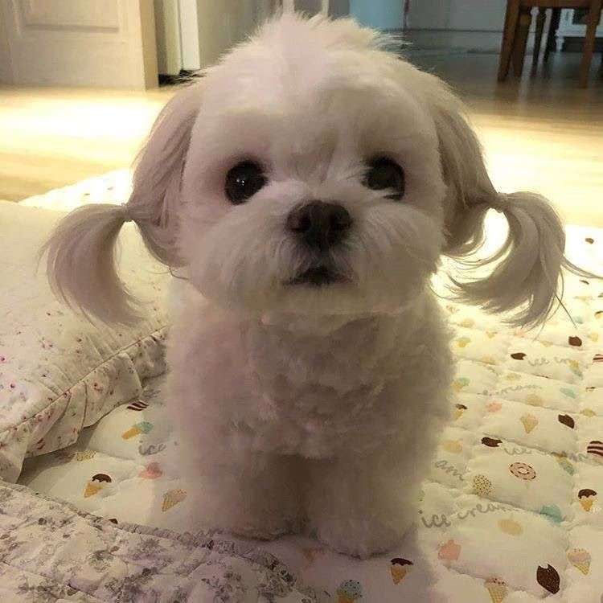
2조 Team Project ‘이개멍냥’ Enjoy your stylish business and campus life with BIZCAM
감사합니다! ☺

